Slide 1

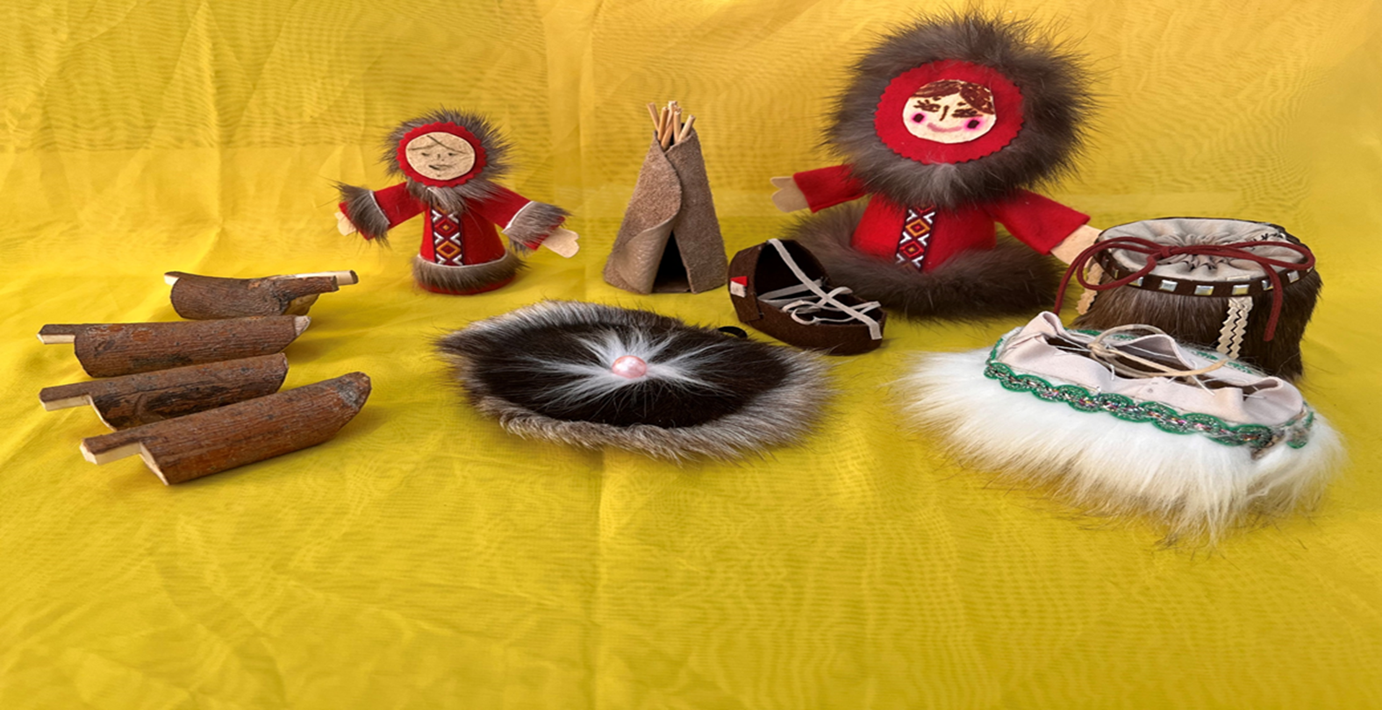
Декоративно-прикладное искусство эвенков

Slide 2


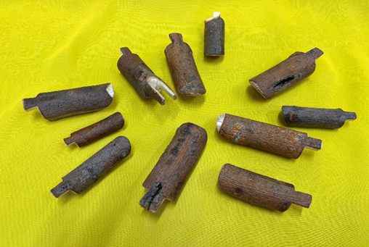
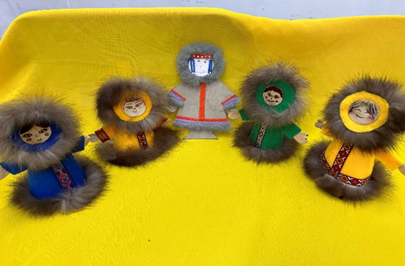
Игрушки-Эвикэр
Олени- Орокор
Куклы- асаткар

Slide 3
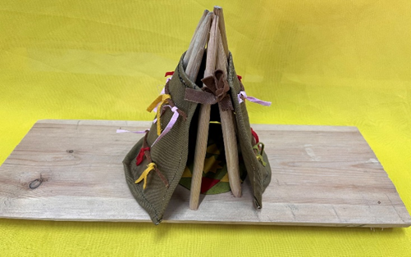
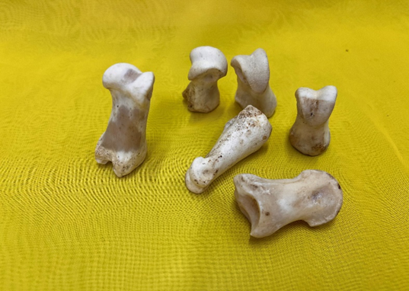
Эвик – игрушки из оленьих костей
Дю -Жилище эвенков

Slide 4

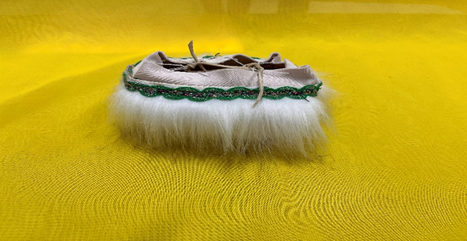
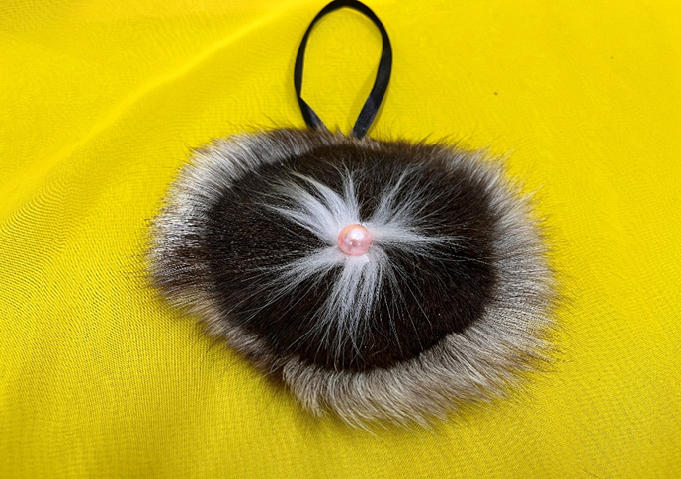
Сувениры
Батана- сумка для хранения продуктов
панно « Тукала »

Slide 5

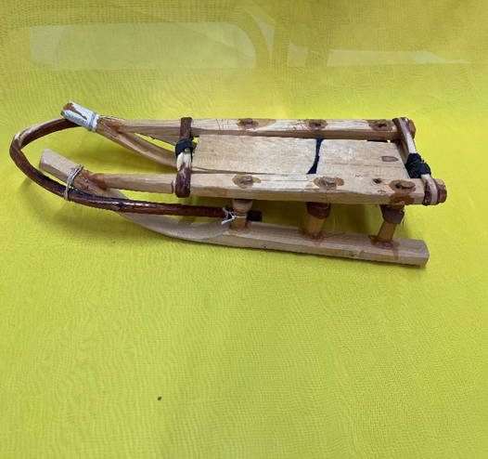
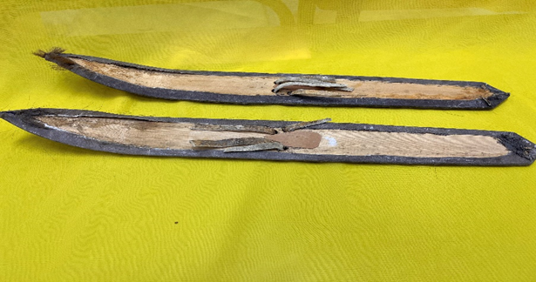
Толгоки - Нарты для упряжки оленей
Суксилла -Лыжи охотничьи

Slide 6
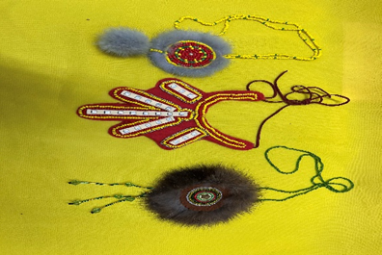
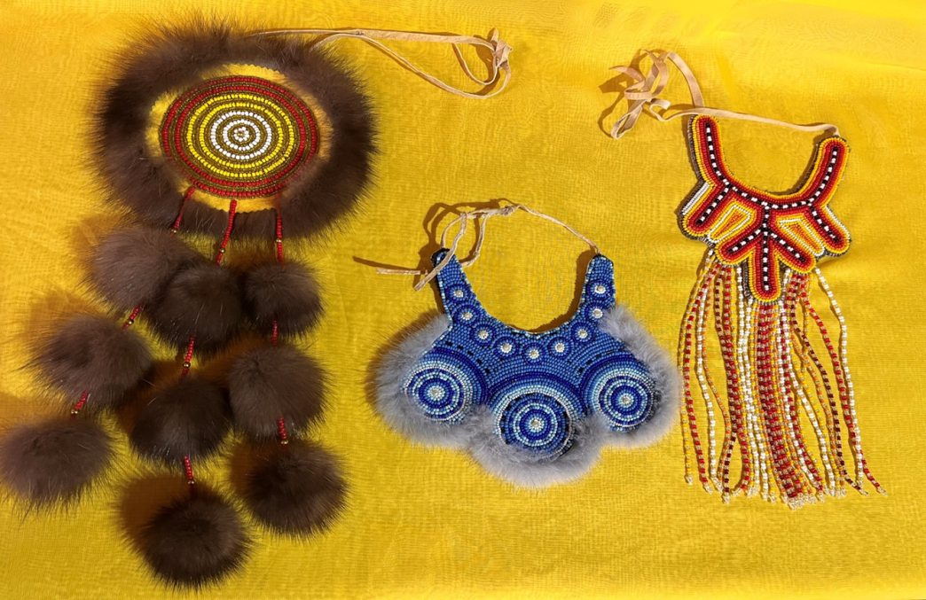
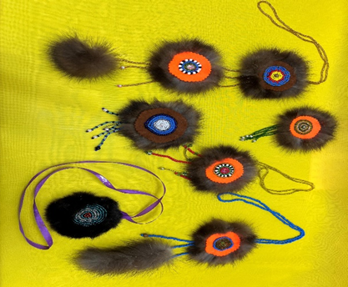
Нагрудные украшения

Slide 7
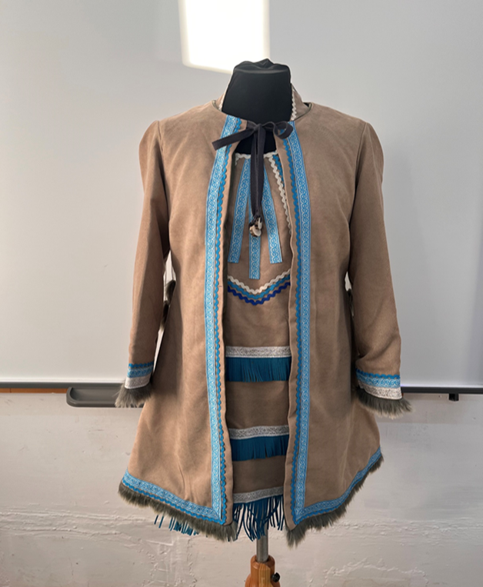
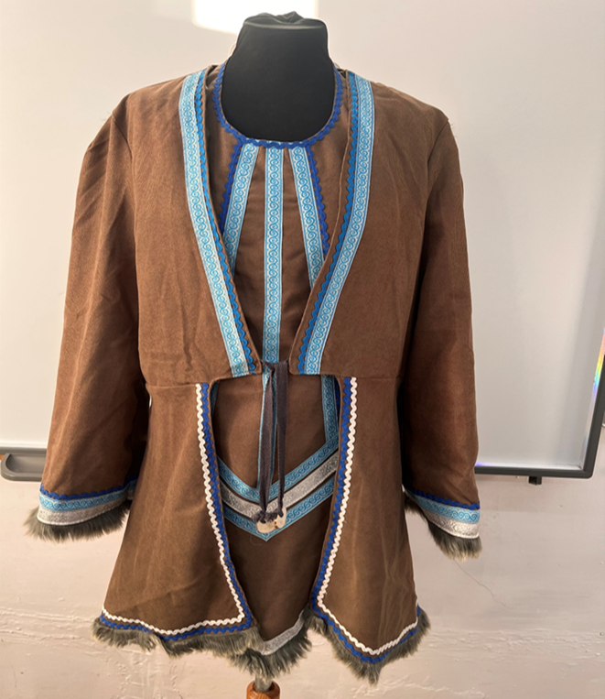
Праздничный национальный костюм
Женская
Мужская

Slide 8

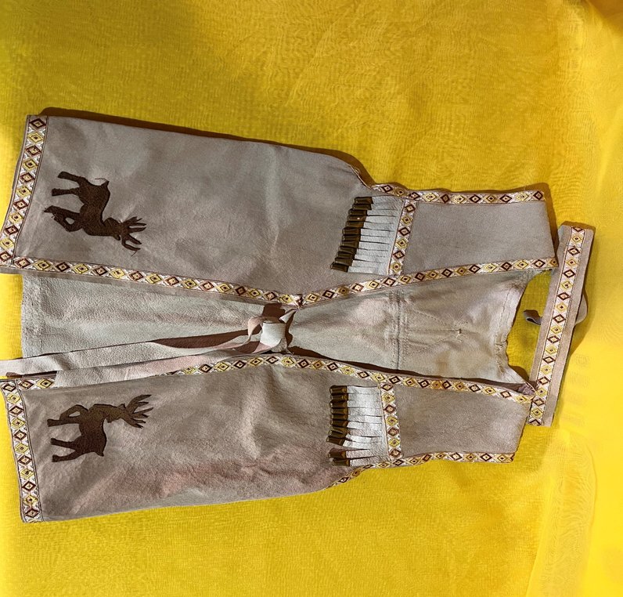
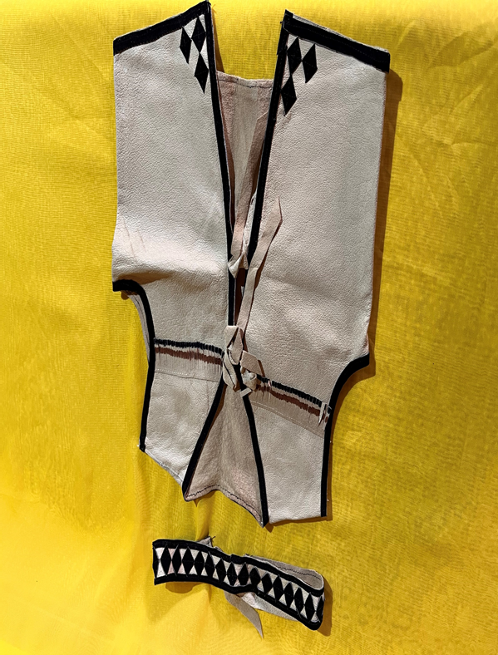
Одежда
тэткэ дюгасик – одежда летняя

Slide 9
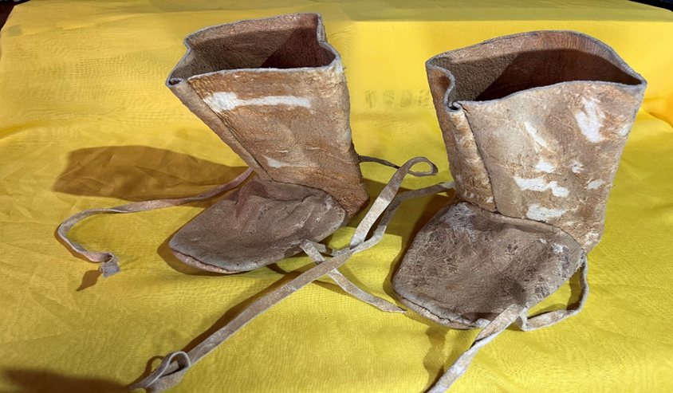
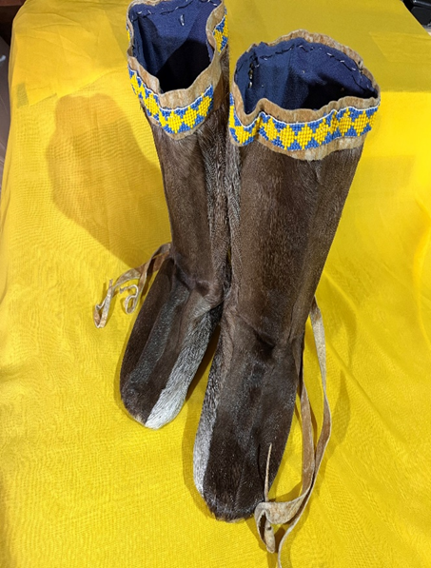
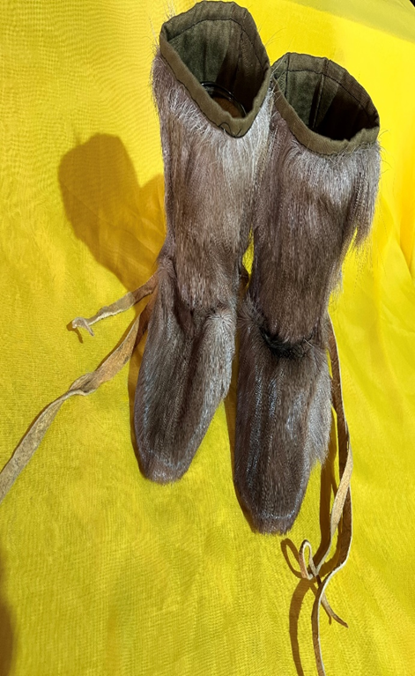
Обувь
эмчурэ-торбоса из кожи оленя
локоми- торбоса из меха камуса оленя

Slide 10

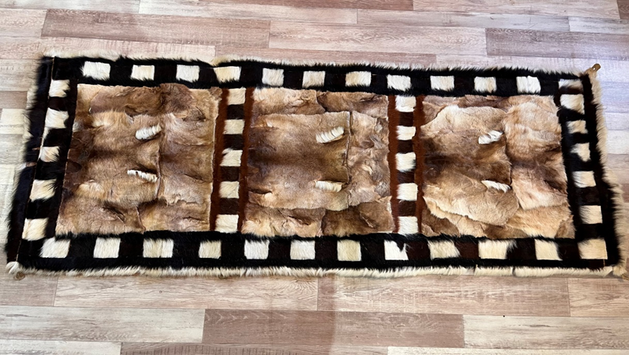
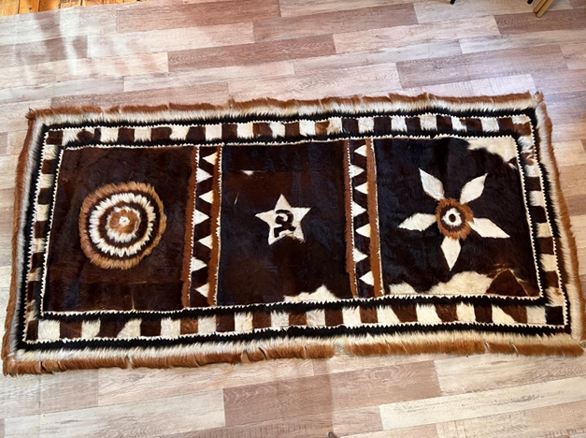
Эвенкийский ковер
кумалан -ковер сшитый из шкуры оленя

Slide 11
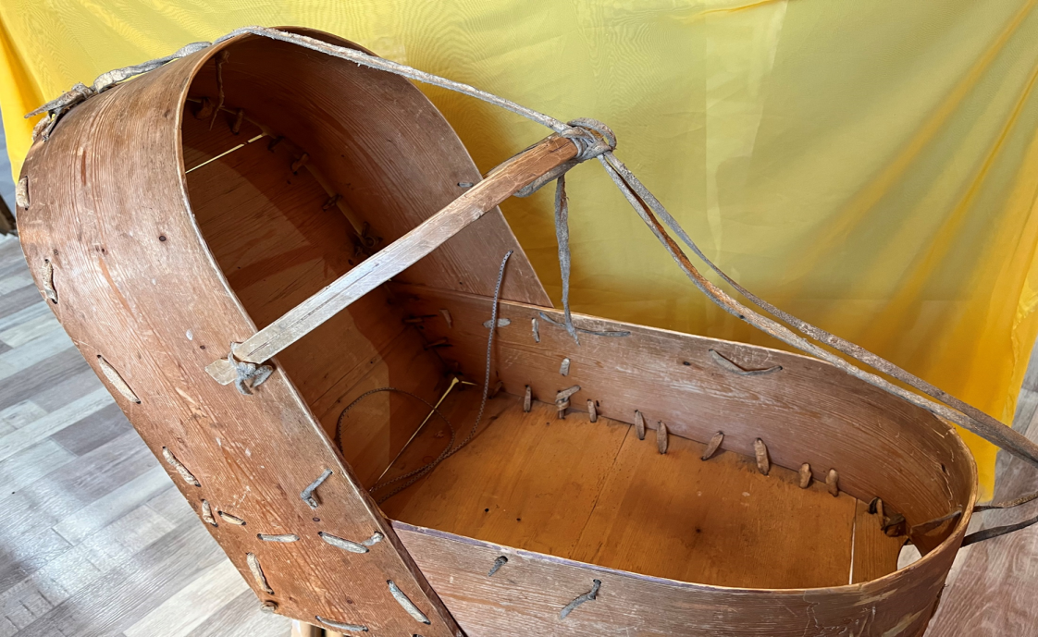
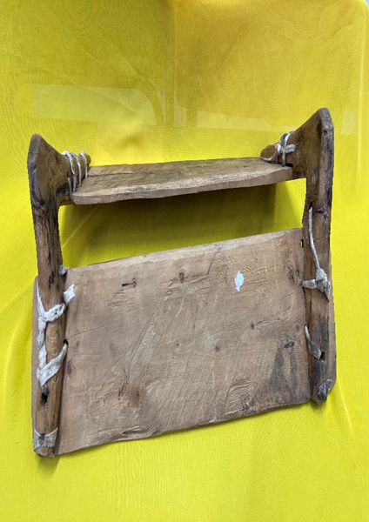
Лочоко- оленье седло
Бэй- люлка для младенца

Slide 12
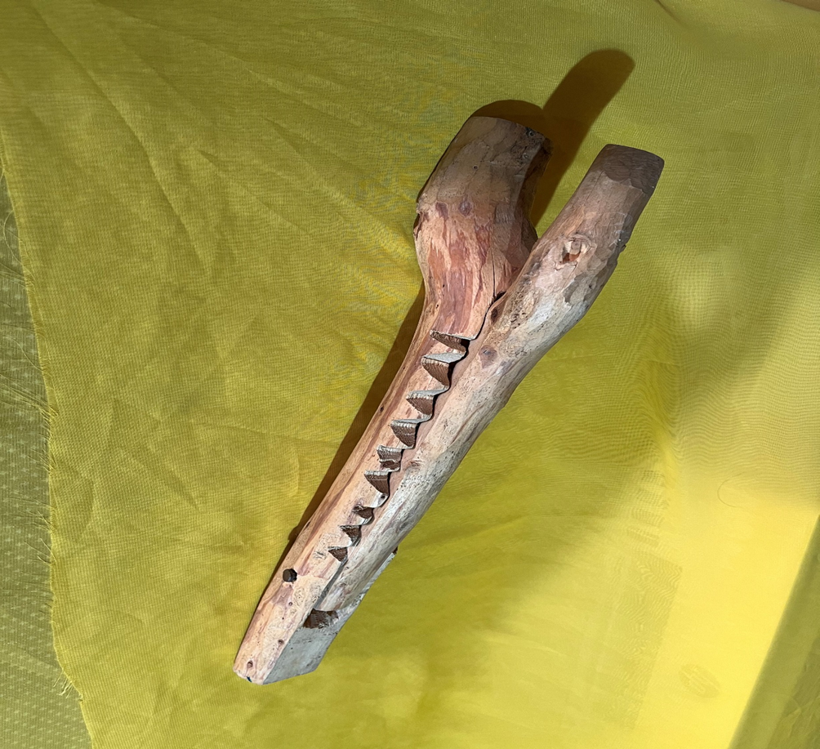
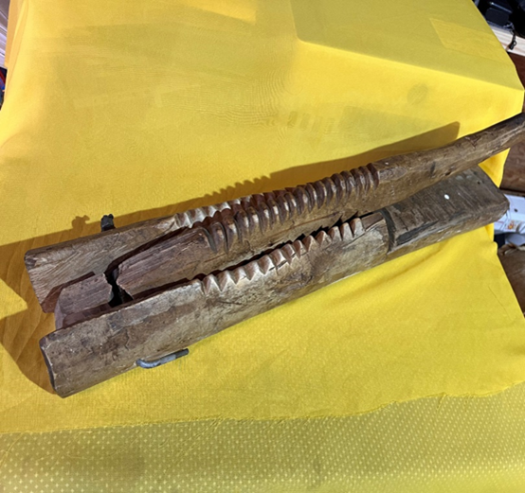
Инструменты для выделки шкур
Кэдэрэ-маленкий кожемялка
Кэдэрэ- большая кожемялка

Slide 13
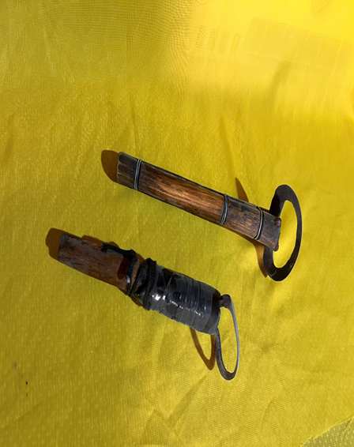
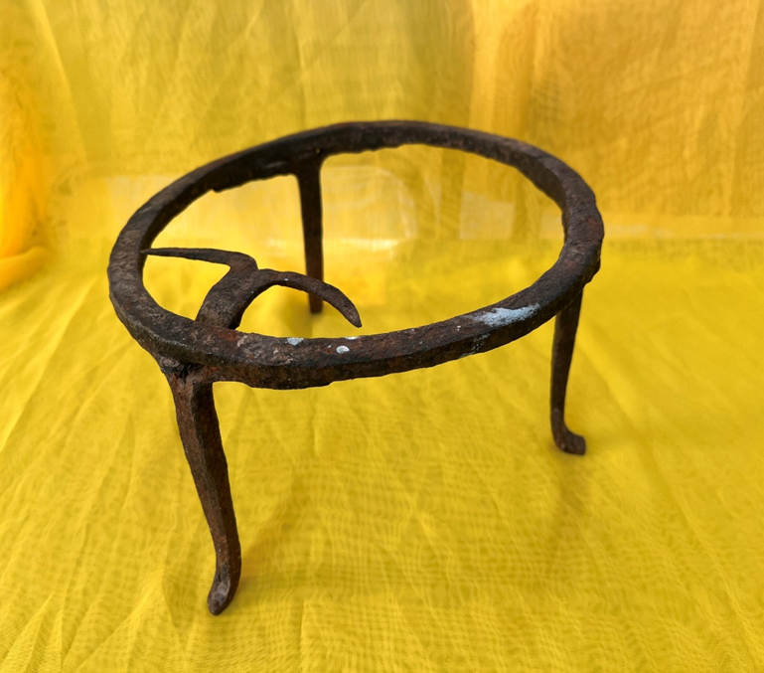
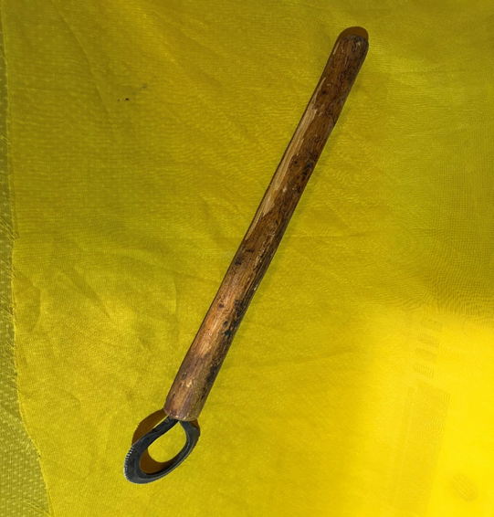
Таган-Железная подставка на костер для котла
У-инструмент для выделки шкур
Чучун-инструмент для сминания шкур

